Slide 1
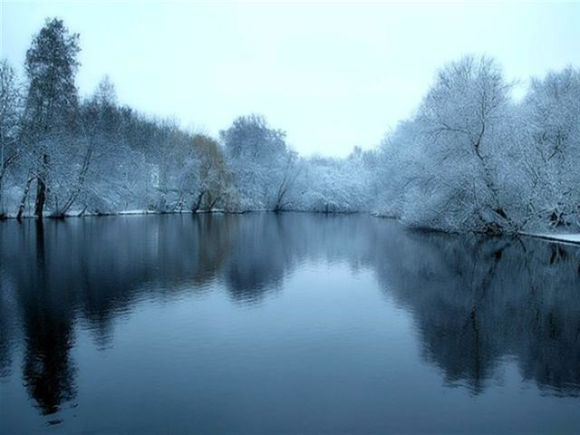
Roberto Shinyashiki
A última pedra
Música: Frank Sinatra - My Way

Slide 2
Gosto de uma música que Frank Sinatra
costumava cantar, My way.
O curioso é que só fui prestar atenção na letra dessa canção quando escrevia este texto.
Ela diz mais ou menos assim:
“Se eu acertei ou se errei, fiz isso da minha maneira”.

Slide 3
Quando olho para trás,
percebo que fiz muitas bobagens.
Acertei bastante, mas também errei bastante.
Quando olho para diante, tenho certeza de que vou acertar e errar bastante também.

Slide 4
É impossível acertar sempre.
Mas o importante é que não gastemos nosso tempo nem nossa energia nos torturando.
A autocrítica pelo que não deu certo, além de ser nociva para a saúde, faz que a gente perca os passarinhos que a vida nos oferece no presente.

Slide 5
Um dia destes, um dos meus filhos me perguntou por que eu tomei determinada decisão estúpida tempos atrás.
Respondi que me arrependia do que tinha feito,
mas expliquei que, naquele momento,
minha atitude me parecia lógica.
Se eu tivesse o conhecimento e a maturidade de hoje, certamente a decisão seria diferente.
Por isso é que lhe digo:
não se torture por algo que não deu certo no passado

Slide 6
Talvez você tenha escolhido
a pessoa errada para casar.
Talvez tenha saído da melhor empresa
onde poderia trabalhar.
Talvez tenha mandado uma filha grávida
embora de casa.
Não importa o que você fez,
não se torture.

Slide 7
Apenas perceba, o que é possível fazer
para consertar essa situação e faça.
Se você sente culpa, perdoe-se.
E, principalmente, compreenda que agiu assim porque,
na ocasião, era o que achava melhor fazer.
Há uma história de que gosto muito:
um pescador chegou à praia de madrugada para o trabalho e encontrou um saquinho cheio de pedras.

Slide 8
Ainda no escuro começou a jogar as pedras no mar.
Enquanto fazia isso, o dia foi clareando até que,
ao se preparar para jogar a última pedra,
percebeu que era preciosa!
Ficou arrependido e comentou o incidente com um amigo que lhe disse:
– Realmente, seria melhor se você prestasse mais atenção no que faz, mas ainda bem que sobrou a última pedra!

Slide 9
Existem pessoas que não prestam atenção no que fazem e depois passam a vida inteira arrependidas pelo que não fizeram, mas poderiam ter feito, e se martirizam por seus erros.
Se você está agindo assim, deixo-lhe uma mensagem especial:
não gaste seu tempo com remorsos nem arrependimentos.

Slide 10
Reconheça o erro que cometeu,
peça desculpas e continue sua vida.
Você ainda tem muitas pedras preciosas no coração:
muitos momentos lindos para viver
e muitos erros para cometer.
Aproveite as oportunidades e curta plenamente a vida.
Curta os passarinhos.
Eles são os presentes do universo para você!

Slide 11
TENHA UM LINDO DIA!!

